Slide 1
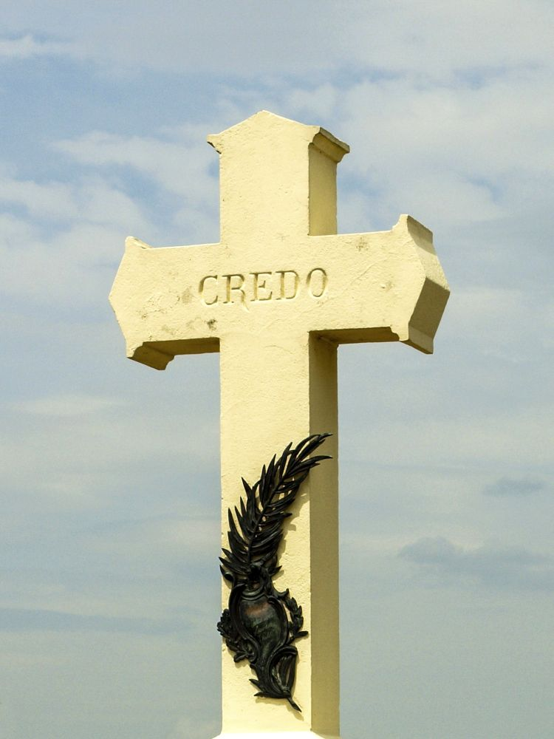

Slide 2
Ik geloof in God de Vader, de Almachtige, Schepper van de hemel en de aarde.
En in Jezus Christus, zijn eniggeboren Zoon,
onze Here;
die ontvangen is van de Heilige Geest,
geboren uit de maagd Maria;

Slide 3
die geleden heeft onder Pontius Pilatus,
is gekruisigd, gestorven, en begraven, neergedaald in de hel;
op de derde dag opgestaan uit de doden;
opgevaren naar de hemel, en zit aan de rechterhand van God de Almachtige Vader;
vandaar zal Hij komen om te oordelen de levenden en de doden.

Slide 4
Ik geloof in de Heilige Geest.
Ik geloof een heilige, algemene, christelijke kerk, de gemeenschap der heiligen;
vergeving van de zonden;
opstanding van het vlees;
en een eeuwig leven.

